Slide 4
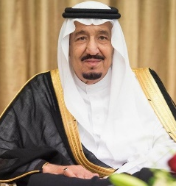

Slide 6
مراجعة سريعة

Slide 7
حل
واجب

Slide 8
التاريخ :4 / 7 / 1444هـ
المادة : رياضيات
الفصل السابع: الطرح
موضوع الدرس الطرح من الأعداد 10 و 11 و 12
فكرة الدرس والهدف منه: إيجاد ناتج الطرح من الأعداد 10 و 11 و12
صفحة
72

Slide 11
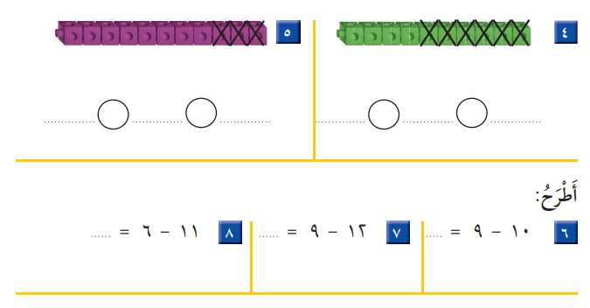

Slide 12
تعطينا العدد نفسه
10 , 11 , 12

Slide 14
الواجب

Slide 15
نشاط
https://wordwall.net/ar/resource/10497959

